Slide 1



Nova: Teléfono Móvil
Trabajo Final Ingeniería en Computación
Cercasi Javier Agustín

Slide 2
Tabla de contenidos
01
02
03
04
Problema
Solución
Metodología
Arquitectura
05
06
07
Demo
Conclusiones
Mejoras

Slide 3

01
Problema

Slide 4

Problema
01
En la actualidad, muchos habitantes de escasos recursos y personas de la tercera edad encuentran dificultades a la hora de hallar y utilizar un dispositivo móvil que sea cómodo y sencillo de manipular. Una buena forma de disminuir esta brecha digital es facilitando su uso, y haciéndolo agradable para estos usuarios.

Slide 5

Justificación del Problema
01
Acercar la tecnología a la tercera edad es imprescindible para que puedan estar siempre conectados e integrados en la sociedad por medio de ella. Esta integración resulta además de suma importancia para las familias de estos usuarios, por la tranquilidad que brinda el saber que siempre estarán conectados.

Slide 6

02
Solución

Slide 7

Solución
02
Desarrollar un dispositivo móvil, de una arquitectura sofisticada pero de fácil manejo para el usuario, diseñado especialmente para la tercera edad.

Slide 8


Funcionalidades
02
Realizar y recibir llamadas.
Enviar mensajes de texto.
Interacción con el usuario a través de una experiencia intuitiva.
Registro de contactos telefónicos (hasta 250 contactos).
Acceso a la agenda telefónica para seleccionar contactos de destino.
Conexión a la red para transmitir datos a la nube.
Acceso a una plataforma web para un seguimiento diario del registro de llamadas.
Uso de aplicación móvil para el seguimiento del usuario.

Slide 9

03
Metodología

Slide 10
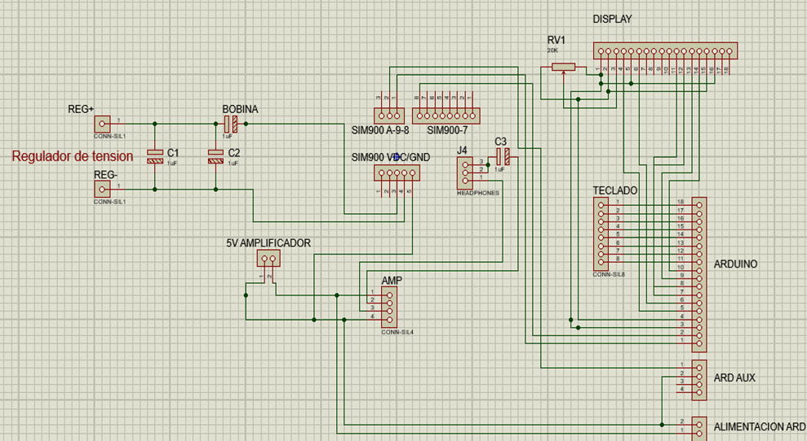
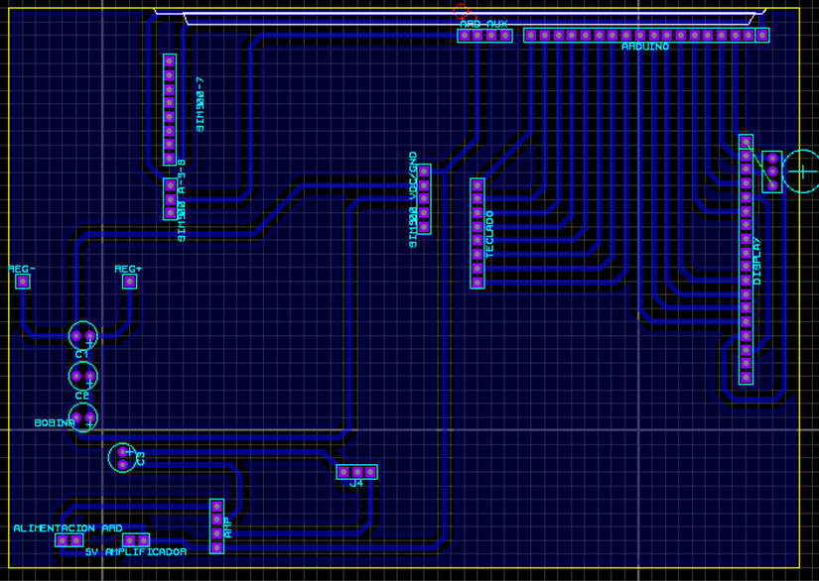
Desarrollo y fabricación de Hardware
03
Diagrama Eléctrico
Esquemático del circuito impreso

Slide 11
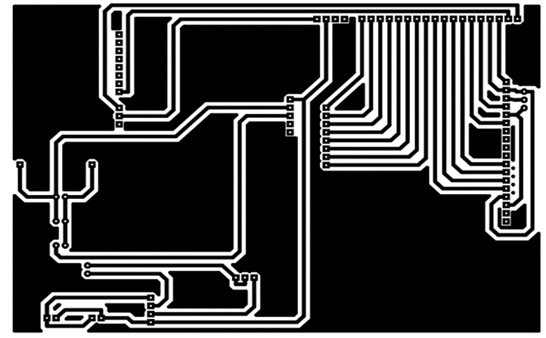
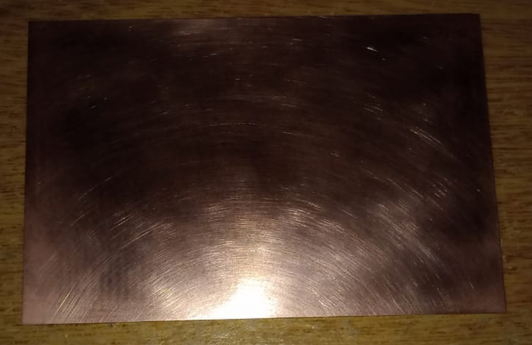
Desarrollo y fabricación de Hardware
03
Impresión del circuito
Placa pertinax de Cobre

Slide 12
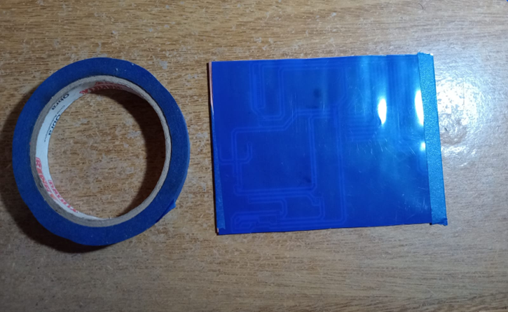
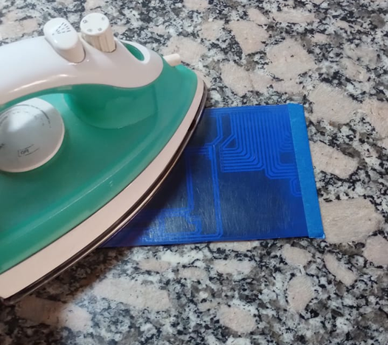
Desarrollo y fabricación de Hardware
03
Preparación de Placa pertinax
Transferencia térmica del circuito

Slide 13
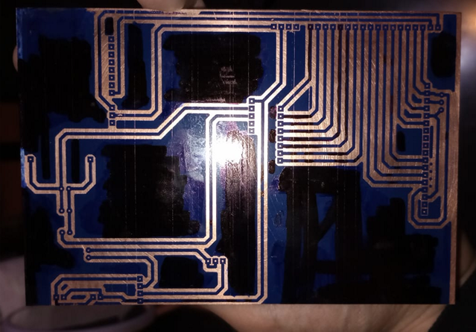
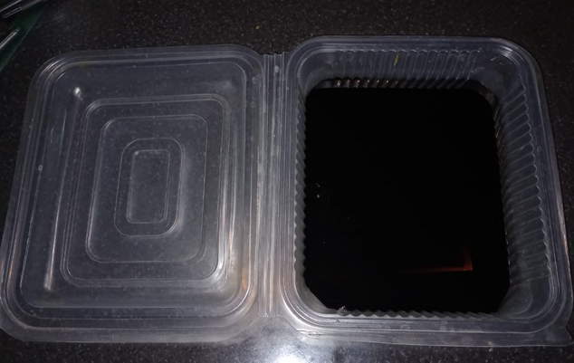
Desarrollo y fabricación de Hardware
03
Resaltado de Pistas
Cloruro férrico

Slide 14
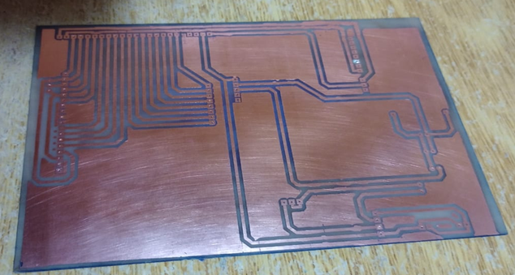
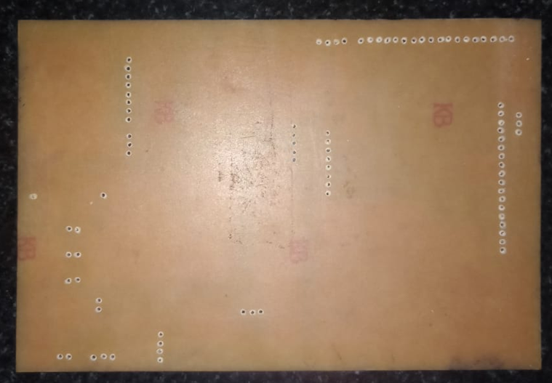
Desarrollo y fabricación de Hardware
03
Vista Circuital
Perforado de Placa

Slide 15
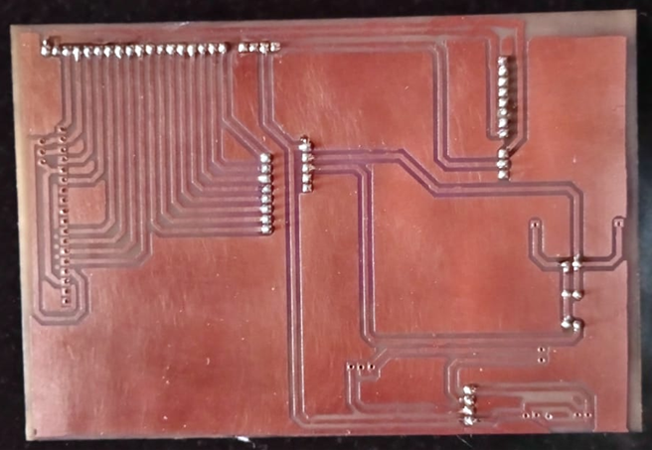
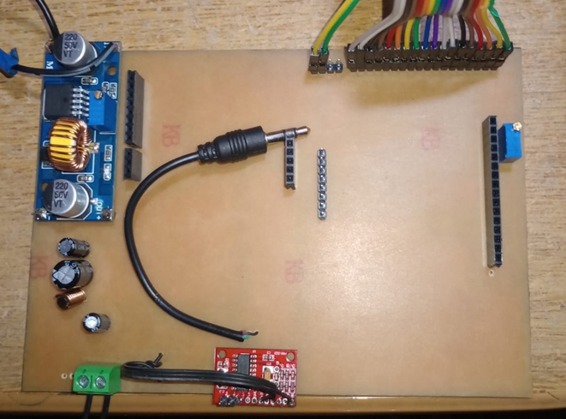
Desarrollo y fabricación de Hardware
03
Soldadura de componentes electrónicos
Vista Superior

Slide 16
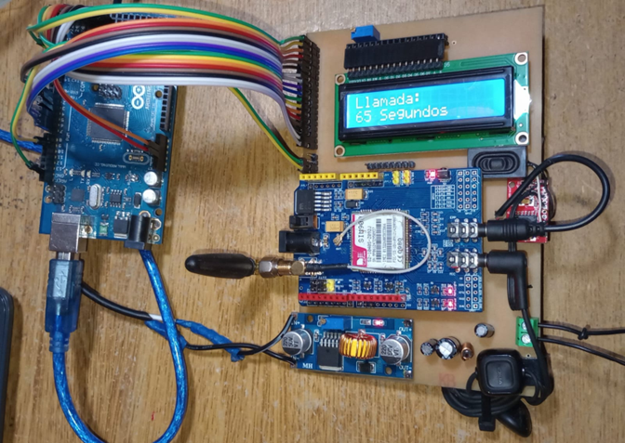
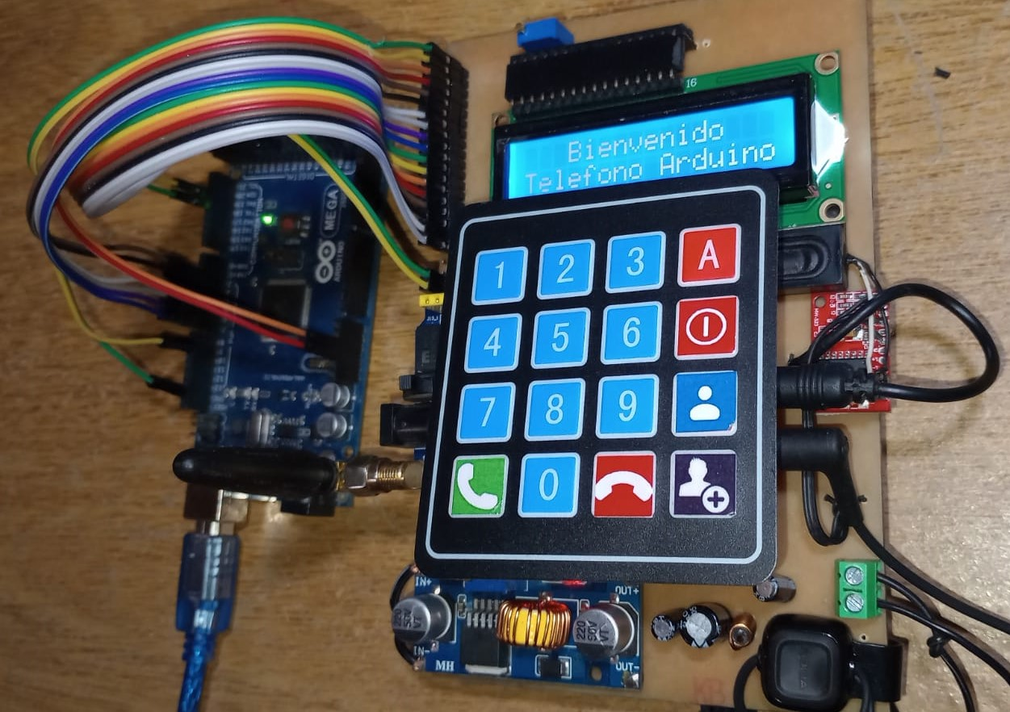
Desarrollo y fabricación de Hardware
03
Resultados obtenidos
Conexión de teclado

Slide 17
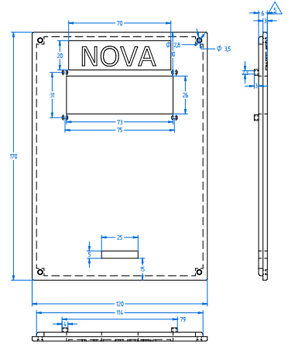
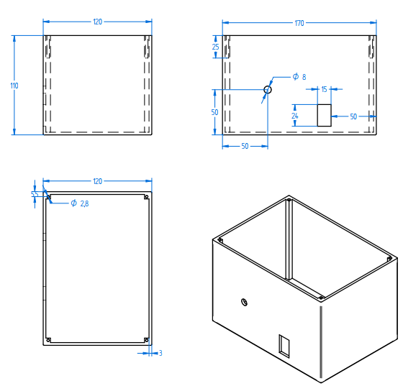
Desarrollo y fabricación de Hardware
03
Diseño de Carcasa (Tapa)
Diseño de Carcasa (Cuerpo)

Slide 18
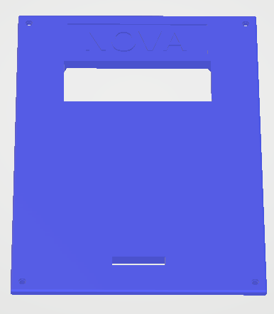
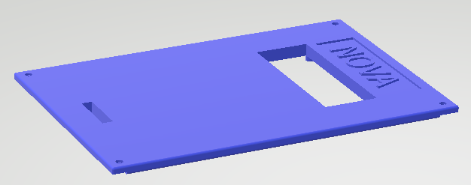
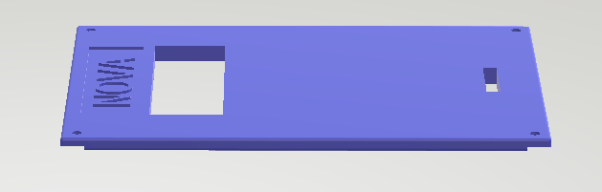
Desarrollo y fabricación de Hardware
03
Plano 3D (Tapa)

Slide 19
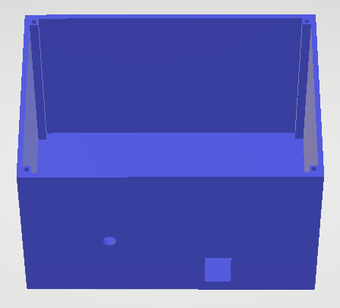
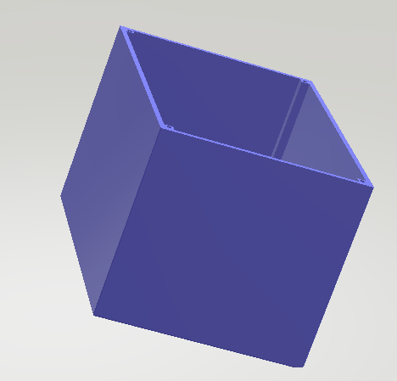
Desarrollo y fabricación de Hardware
03
Plano 3D (Cuerpo)

Slide 20
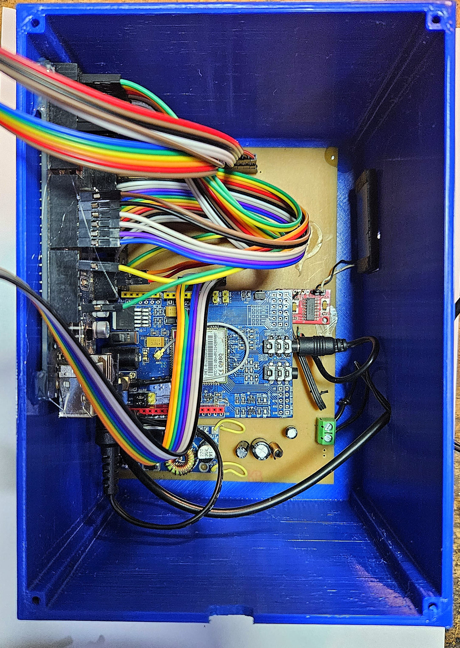
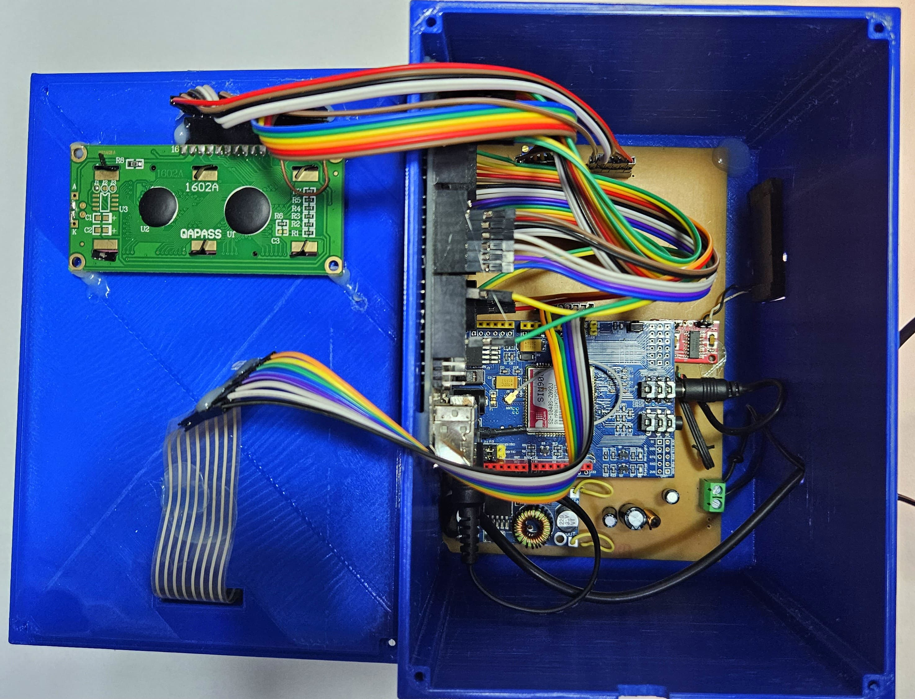
Desarrollo y fabricación de Hardware
03
Ensamblado

Slide 21
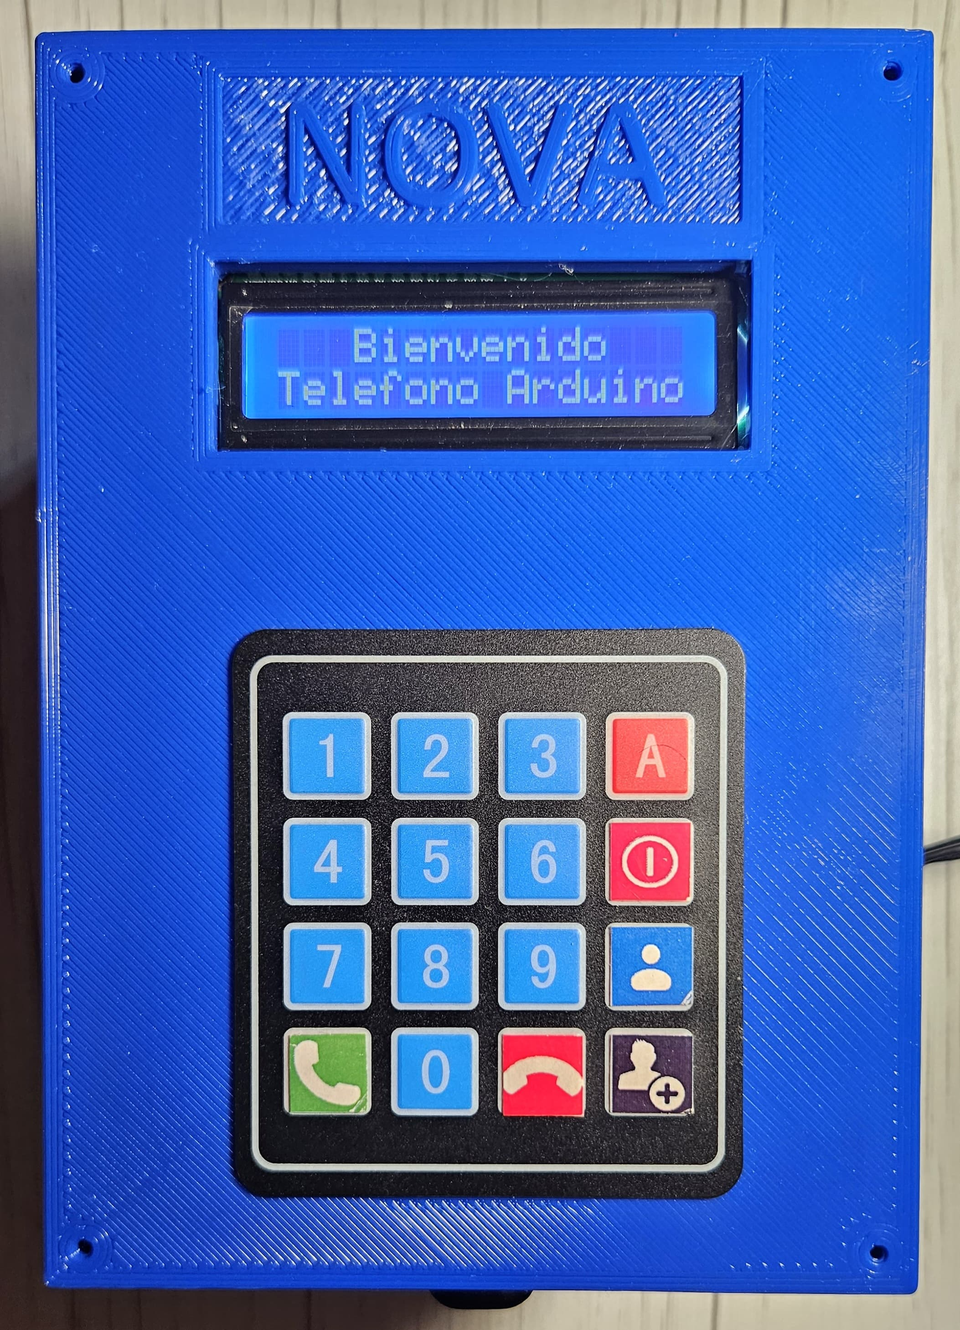
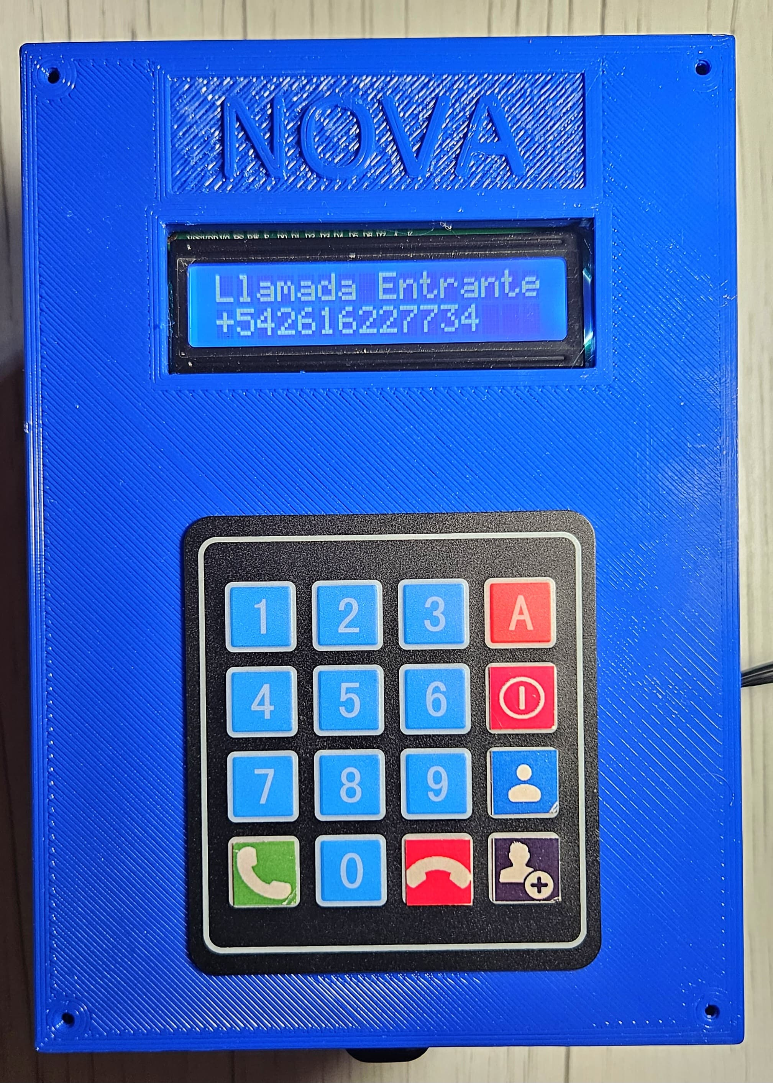
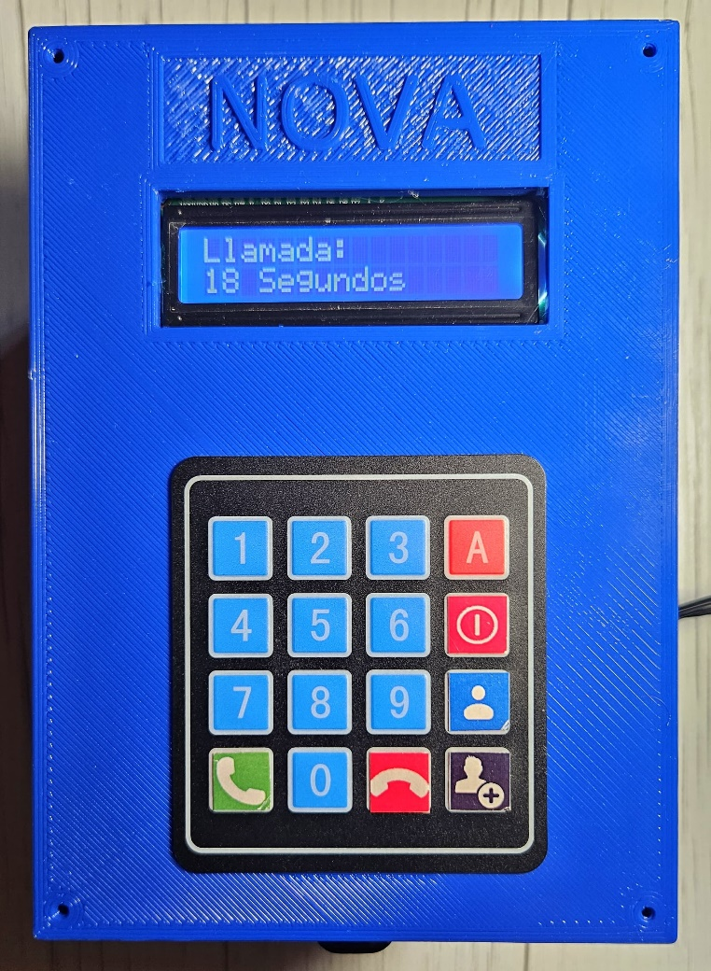
Desarrollo y fabricación de Hardware
03
Resultados Finales

Slide 22
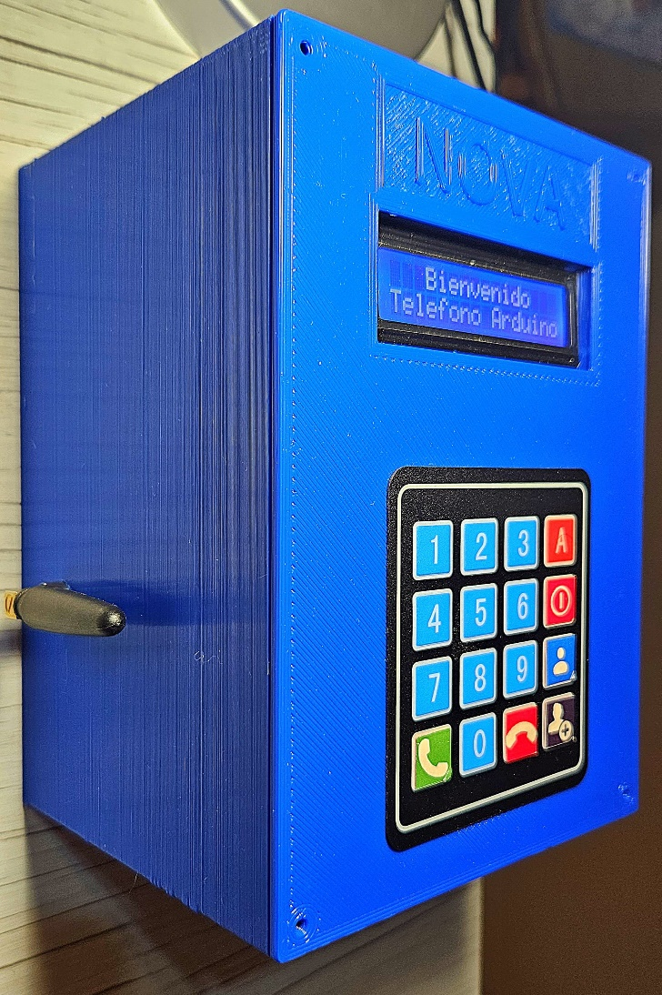
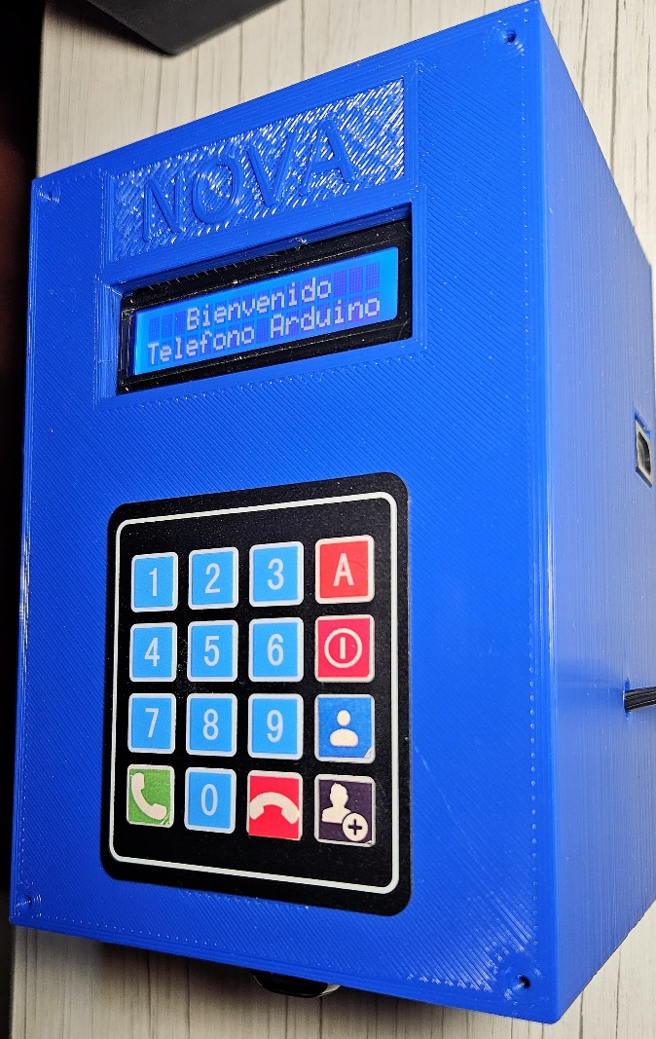
Desarrollo y fabricación de Hardware
03
Resultados Finales

Slide 23

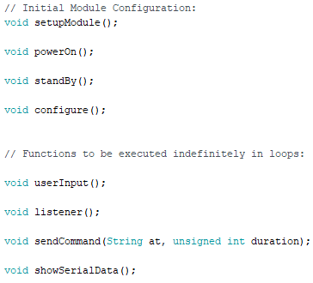
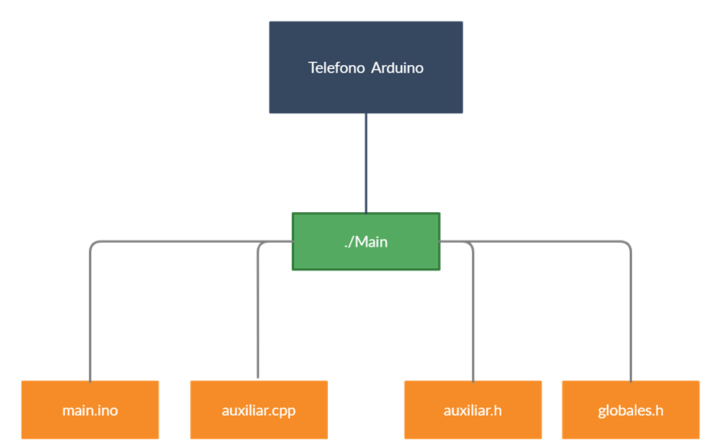
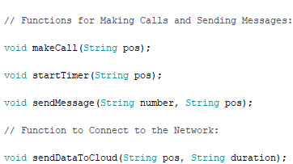
Desarrollo de Software
03
Árbol de Ficheros

Slide 24
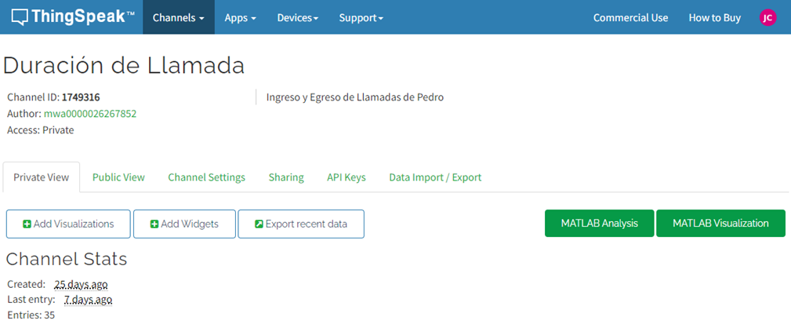
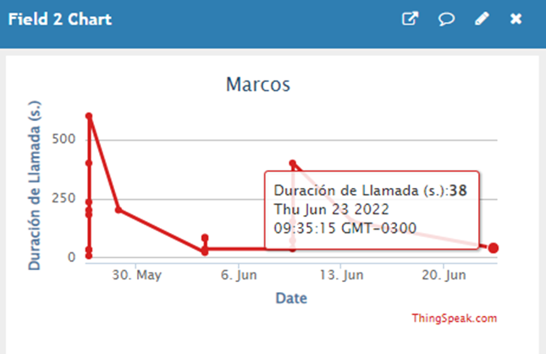
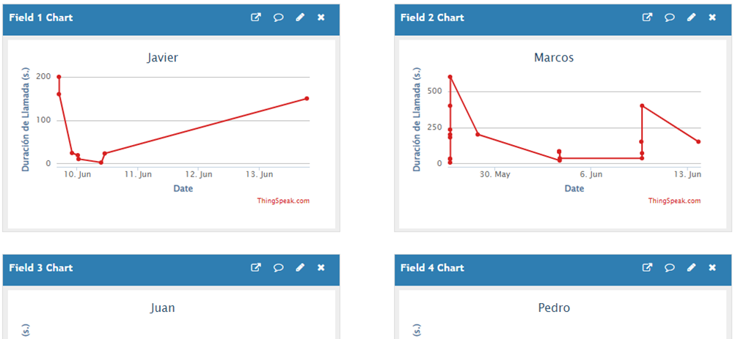
Datos registrados en la nube
03
Trazabilidad:

Slide 25
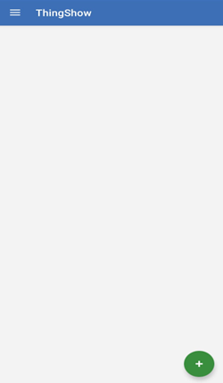
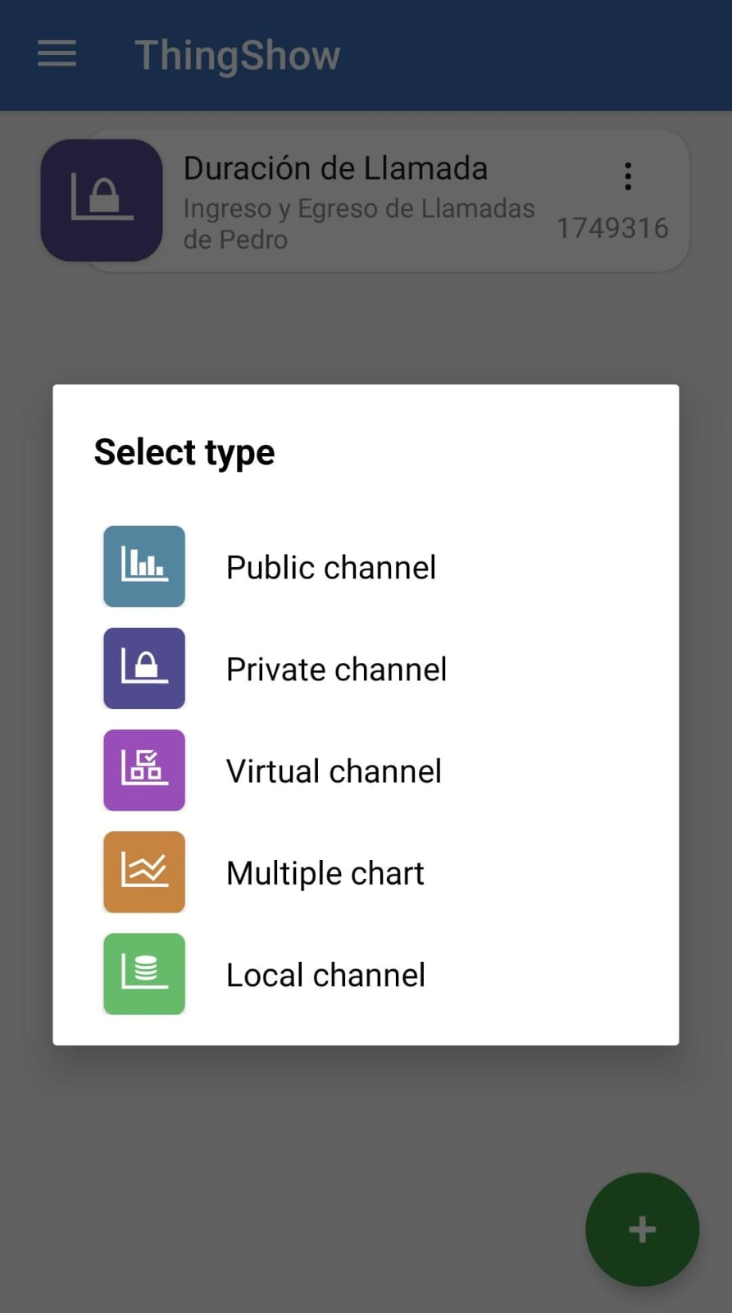
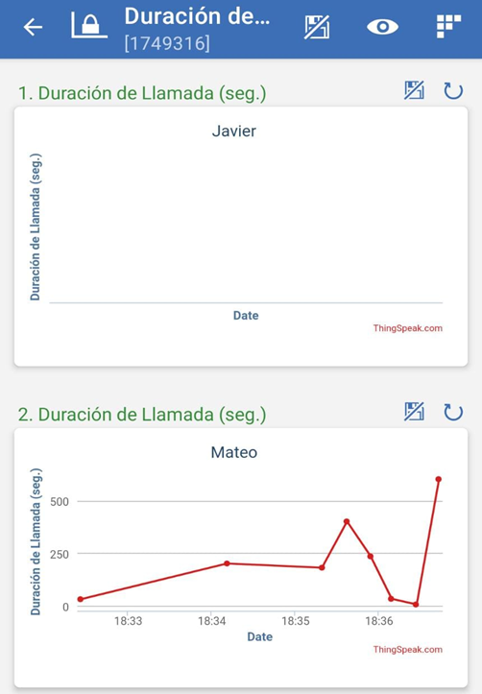
Datos registrados en la nube
03
App Móvil:

Slide 26
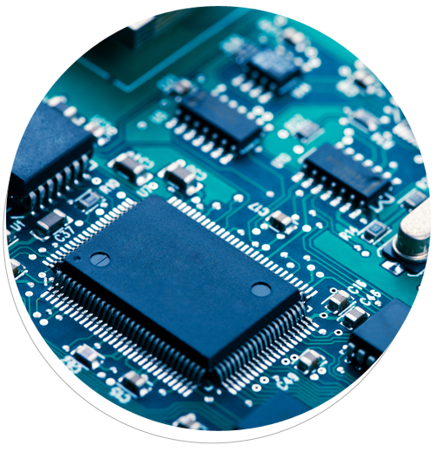
04
Arquitectura

Slide 27
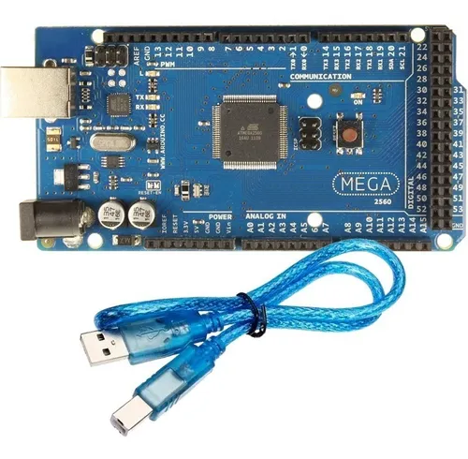
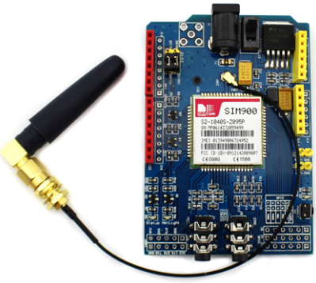
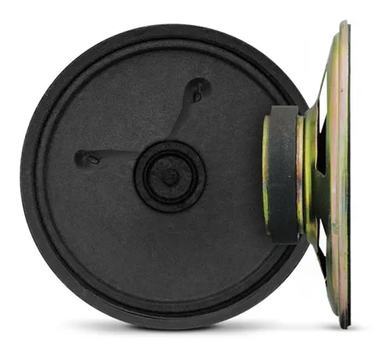
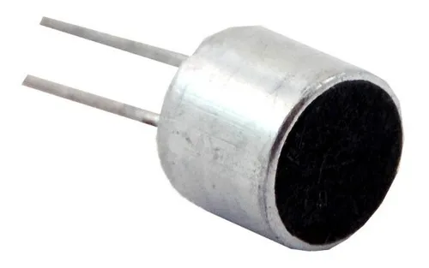
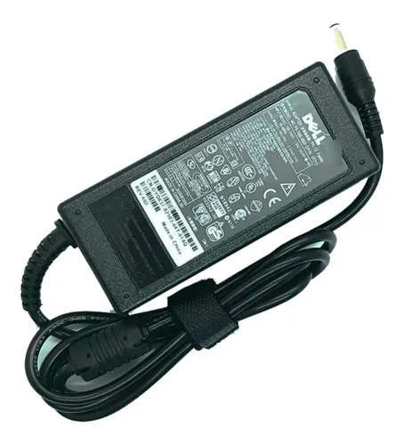
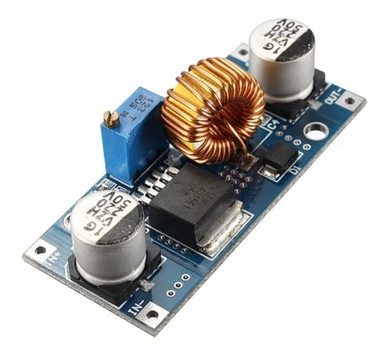
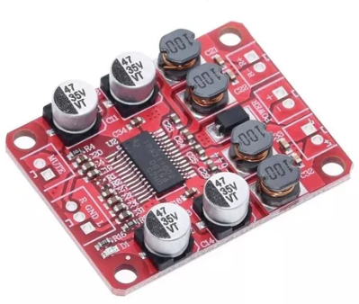
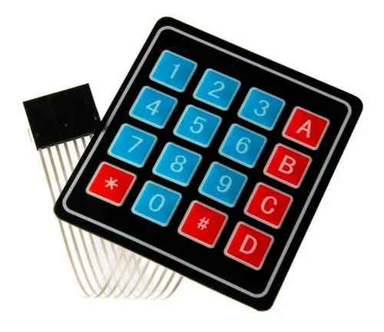
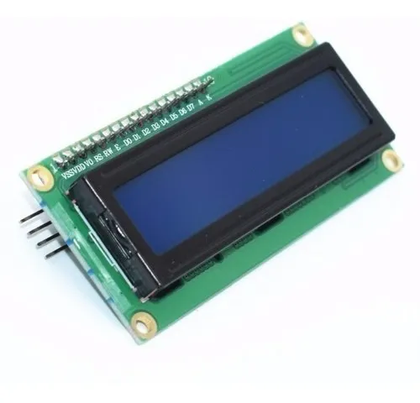
Arquitectura
04
Plataforma:
Arduino IDE (Entorno de Desarrollo Integrado)
Lenguaje:
C++
Protocolos Físicos:
Serial (PC – Arduino)
Serial Uart (Arduino - Módulo de comunicaciones)
Gsm (Módulo de Comunicaciones)
Protocolo de Comunicación:
Http (Control)
Componentes:
Arduino Mega 2560
Sim 900L
Parlante 1w/ 8 Ohms
Micrófono Electret
Fuente switch 220V / 12V - Fuente switch 220V / 5V
Fuente step down dc-dc XL4015
Amplificador de Audio Pam8403 5-12v
Teclado Membrana matricial 4x4
Display LCD 2x16
Tarjeta sim card
Placa de Cobre – Cables – Pines – Capacitores - Bobinas

Slide 28
Diagrama Eléctrico
04

Slide 29

05
Demo

Slide 30

Conclusiones
06
Se aseguró la consonancia con los objetivos planteados en el marco referencial, obteniendo el 100% de los objetivos establecidos en la fabricación del dispositivo móvil.
Se alcanzó el objetivo general: Diseñar un Dispositivo móvil basado en Arduino de fácil manejo para el usuario, desarrollado especialmente para la tercera edad.
Se alcanzaron los objetivos específicos

Slide 31

06
Conclusiones

Slide 32
Conclusiones
06
Se aseguró la consonancia con los objetivos planteados en el marco referencial, obteniendo el 100% de los objetivos establecidos en la fabricación del dispositivo móvil.
Se alcanzó el objetivo general: Diseñar un Dispositivo móvil basado en Arduino de fácil manejo para el usuario, desarrollado especialmente para la tercera edad.
Se alcanzaron los objetivos específicos

Slide 33

07
Mejoras

Slide 34



Líneas Futuras
07
Desarrollo de manual de usuario.
Agregado de rastreo móvil.
Pantalla de mayor tamaño.
Transición a Alimentación por Batería

Slide 35

08
¿Preguntas?

Slide 36
¡Gracias!

